Slide 1
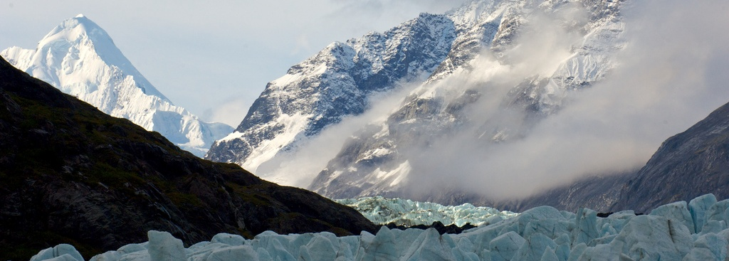
Правовые основы, экономика и организация геолого-разведочных работ
(ПРОЕКТИРОВАНИЕ)

Slide 2
Современное состояние конкурсных отборов
По закону все геологосъемочные работы выполняются за счёт Госбюджета
и только теми организациями, которые выиграли тендер на проведение этих работ.
С 2016 года по новому законодательству «единственным заказчиком» является ВСЕГЕИ. Им приходится собирать серию общих проектов на ВСЕ работы по РФ.
Для этого ВСЕГЕИ объявляет серию конкурсов, которые, вероятно, выиграют предполагаемые исполнители. Конкретные проекты составят исполнители работ. Геологические задания согласовываются с будущими исполнителями и Роснедра.
Первичная конкурсная стоимость работ определяется хитрым способом.
У многочисленных исполнителей запрашивается цена (и ее обоснование!),
за которую они могли бы выполнить те или иные работы. Из этих цен определяется средняя, она и предлагается в конкурсах в качестве предельной. При этом ВСЕГЕИ отчисляет себе часть средств, а также берет на себя выполнение почти всех аналитических работ. То есть ВСЕГЕИ практически стало монополистом!
NB!
Работы по объекту приходится разбивать на два контракта, поскольку современное законодательство запрещает Госкотракты длительностью более 3 лет!
1. 2 года на "Обоснование необходимости проведения ГДП-200"
(практически – составление полного проекта работ)
2. 3 года "Проведение ГДП-200 и подготовка к изданию Госгеолкарты-200/2"

Slide 3
ФЕДЕРАЛЬНОЕ АГЕНТСТВО ПО НЕДРОПОЛЬЗОВАНИЮ
Федеральное государственное бюджетное учреждение
«Всероссийский научно-исследовательский геологический институт
им. А.П. Карпинского» (ФГБУ «ВСЕГЕИ»)
«УТВЕРЖДАЮ»
Генеральный директор
ФГБУ «ВСЕГЕИ»
__________________О.В. Петров
«____»__________ 2018 г.
ТЕХНИЧЕСКОЕ (ГЕОЛОГИЧЕСКОЕ) ЗАДАНИЕ
на выполнение работ
«Выполнение геолого-съемочных работ в пределах листа
N-40-XI (Бакальская площадь)»
в составе объекта ФГБУ «ВСЕГЕИ»
«Проведение в 2018-2020 годах региональных геолого-съемочных работ масштаба 1:200 000 на группу листов в пределах Уральского и Приволжского ФО»

Slide 4
Основание проведения работ: Государственное задание Федерального агентства по недропользованию от 11.01.2018 № 049-00009-18-00. Перечень объектов региональных геолого-геофизических и геолого-съемочных работ по геологическому изучению недр и воспроизводству минерально-сырьевой базы, финансируемых за счет субсидии на финансовое обеспечение выполнения государственных заданий Федерального агентства по недропользованию на 2018 год и на плановый период 2019 и 2020 годов, утвержденного приказом Федерального агентства по недропользованию от 25.12.2017 № 587.
Источник финансирования: Федеральный бюджет Российской Федерации
Подрядчик: определяется по результатам отрытого конкурса
NB!
В конкурсный пакет входит масса документов, а кроме того, претендент (Исполнитель) вносит на счет Заказчика "страховочный взнос" от 10 до 30% стоимости контракта!
Или предоставляет банковскую гарантию (под % банка)!
Деньги возвращаются на счет Исполнителя только после защиты отчета!
NB!
Исполнитель, выигравший конкурс, получает аванс в размере 30% стоимости контракта
на текущий год, который, правда, должен будет вернуть в виде актировки
за первый же квартал, то есть в первый квартал надо выполнить 30% объёма работ!
А полевые работы (2 и 3 кварталы) организовывать практически за свой счёт.
Да еще с висящим обязательством перед банком.

Slide 5
1. Целевое назначение работ, пространственные границы объекта, основные оценочные параметры.
1.1. Целевое назначение работ: Создание Государственных геологических карт масштаба 1:200 000 для решения различных народнохозяйственных задач: планирования геологоразведочных работ, экологических мероприятий, рационального природопользования, оценки перспектив территорий на железо, алюминий, благородные металлы и другие полезные ископаемые.
1.2. Пространственные границы объекта:
Территория Российской Федерации в пределах Уральского и Приволжского ФО: Челябинская область и Республика Башкортостан – лист N-40-XI (Бакальская площадь) – 4749,5 км².
Глубина геологического изучения определяется глубиной пробуренных скважин и возможностями геолого-геофизических методов исследований.
1.3. Основные оценочные параметры:
Полнота и качество конечной продукции должны соответствовать требованиям следующих нормативных документов, используемых по соответствующим направлениям геологического задания:
Далее следует ссылка на 22 нормативных документа
от "Правил подготовки проектов и смет" до ГОСТа Р 53579–2009

Slide 6
2. Геологические задачи. Последовательность и основные методы их решения:
2.1. Основные геологические задачи:
2.1.1. Составление и подготовка к изданию комплекта Государственной геологической карты масштаба 1:200 000 листа N-40-XI (Бакальская площадь) с цифровой моделью (в формате ГИС) и объяснительной запиской, в составе:
– геологическая дочетвертичных образований (ГК-200);
– четвертичных образований (КЧО-200);
– полезных ископаемых и закономерностей их размещения (КПИ-200).
Далее следует серия конкретных задач
по изучению различных стратонов и плутонов
2.2. Последовательность решения геологических задач:
Поставленные задачи решаются последовательно путем выполнения подготовительных, полевых, лабораторных и камеральных работ с использованием современных компьютерных технологий, лабораторно-аналитических методов и технологий в соответствии с действующими нормативно-методическими документами.

Slide 7
2.3. Основные методы решения геологических задач:
2.3.1. Составление и утверждение в установленном порядке проектной документации на выполнение работ по объекту.
NB!
Все геолого-съемочные работы должны производиться
только по утвержденным проектам.
Однако обычно проекты утверждаются примерно к октябрю месяцу,
так что работы проводят вслепую, причем с запасом (а вдруг увеличат объемы?).
2.3.2. Сбор (дополнительный сбор), анализ и систематизация опубликованных и фондовых материалов.
NB!
Вся открытая информация предоставляется фондами бесплатно!
Особая проблема – получение и использование информации ограниченного доступа (главным образом, геологических карт масштаба 1:50 000).
Согласование с министерством обороны занимает около месяца при предоставлении лицензии на работу с закрытыми материалами и Госконтракта.
А проект ВСЕГЕИ требуют предоставить через неделю после подписания контракта!

Slide 8
2.3.3. Дешифрирование МАКС, составление схем дешифрирования.
2.3.4. Комплексная интерпретация геологических, геохимических, геофизических и дистанционных материалов.
2.3.5. Формирование (пополнение) цифровых архивов первичных геологических данных.
2.3.6. Разработка и уточнение легенд карт комплекта ГК-200/2.
2.3.7. Актуализация, уточнение и дополнение авторского варианта комплекта Госгеолкарты-200/2 и схем (элементов) зарамочного оформления.
2.3.8. Полевые работы, включающие геологические маршруты, детализационные геологические маршруты на опорных участках, специализированные геологические исследования, изучение опорных разрезов, горные работы, различные виды опробования, бурение, горные работы (проходка канав и шурфов).
2.3.9. Лабораторно-аналитические исследования.
2.3.10. Обработка материалов полевых работ, аналитических данных, пополнение баз данных. Уточнение возраста, объема, внутреннего строения и состава стратифицированных и нестратифицированных подразделений. Уточнение границ известных и вновь выявленных минерагенических таксонов, перспективных на обнаружение месторождений полезных ископаемых.

Slide 9
2.3.11. Составление и подготовка к изданию комплекта карт Госгеолкарты-200/2 с цифровой моделью и объяснительной запиской.
2.3.12. Уточнение оценки прогнозных ресурсов категории Р₃ и рекомендаций на постановку поисковых работ; составление (актуализация) паспортов учета перспективных объектов.
2.3.13. Редактирование и рецензирование комплекта Госгеолкарты-200/2.
2.3.14. Составление информационных отчетов и окончательного геологического отчета.
3. Ожидаемые результаты (с указанием форм отчетной документации), порядок апробации материалов, сроки проведения работ, рассылка (тиражирование) отчетных материалов:
3.1. Ожидаемые результаты работ:
3.1.1. Подготовленный к изданию комплект Государственной геологической карты масштаба 1:200 000 листа N-40-XI (Бакальская площадь) с цифровой моделью (в формате ГИС) и объяснительной запиской (согласно п. 2.1.1).
3.1.2. Уточненные данные о возрасте, составе, формационной принадлежности, тектонической позиции, границах и площадях развития картографируемых подразделений, отображенные на картах и схемах комплекта и в тексте объяснительной записки.

Slide 10
3.1.3. Уточненные и вновь выявленные закономерности размещения полезных ископаемых, факторы и критерии их прогнозирования. Локализованные перспективные площади. Уточненные прогнозные ресурсы полезных ископаемых категории Р₃ с паспортами учета перспективных объектов (согласно п. 2.1.3).
3.2. Форма и содержание отчетной документации:
3.2.1. Форма, содержание и сроки представления отчетной документации определяются условиями Контракта на выполнение работ.
Далее следует перечень конкретных отчетов
и их содержания (текст+графика), времени и условий сдачи
3.2.5. Все первичные материалы по результатам полевых работ и заключения по лабораторно-аналитическим исследованиям, шлифы, коллекция типовых образцов горных пород и руд передаются по акту Заказчику вместе с геологическим отчетом о результатах работ.
3.3. Апробация отчетных материалов:
Подготовленный к изданию комплект Госгеолкарты-200/2 и прогнозные ресурсы апробируются в НРС Роснедра. Передача материалов на апробацию осуществляется подрядчиком до 15 октября 2019 года.

Slide 11
3.4. Приемка отчетных материалов.
Подрядчик представляет на рассмотрение в ФГБУ «ВСЕГЕИ» квартальные информационные геологические отчеты, годовой и окончательный геологический отчет.
Окончательный геологический отчет о результатах работ представляется Заказчику с протоколом рассмотрения материалов на НТС организации подрядчика и протоколом апробации комплекта Госгеолкарты-200/2 и прогнозных ресурсов на НРС Роснедра.
Отчетные материалы рассматриваются и принимаются Ученым советом ФГБУ «ВСЕГЕИ» и поступают на хранение в фонды ФГБУ «ВСЕГЕИ».
3.5. Рассылка отчетных материалов.
Отчетные материалы представляются в ФГБУ «ВСЕГЕИ».
3.6. Сроки проведения работ:
Начало работ: II квартал 2018 г.
Окончание работ: IV квартал 2019 г.
Далее следует текст Геолзадания на текущий год

Slide 12
Проектирование геолого-съемочных работ
"Правила подготовки проектной документации на проведение геологического изучения недр и разведки месторождений полезных ископаемых по видам полезных ископаемых", утверждено 14.06.2016 г. приказом МПР России № 352.
Эти правила обязательны для всех организаций, осуществляющих геологоразведочные работы на территории РФ. Проектно-сметная документация (ПСД) разрабатывается организацией-исполнителем в строгом соответствии с геологическим заданием, входящим в состав конкурсного пакета документов!
Назначение проекта – определение методики, техники, технологии и организации работ, которые необходимо осуществить для выполнения геологического задания, а также обоснование исходных данных для расчета сметной стоимости работ.
Проект должен учитывать комплексность проведения работ и охрану недр и окружающей природной сферы.
В ПСД входят:
– геолого-методическая часть,
– производственно-техническая часть,
– смета.
Составленная ПСД проходит государственную экспертизу, после чего она рассматривается на НТС организации Заказчика.
После внесения дополнений и изменений ПСД утверждается руководителем организации Заказчика.

Slide 13
Состав методической (геолого-методической) части
Геологическое задание – разрабатывается с участием предполагаемого исполнителя, согласовывается с ФАН ("Роснедра").
Географо-экономическая характеристика района работ и условия их проведения – своеобразный ФГО с полной характеристикой территории по условиям проведения работ: обнаженность, проходимость и пр.
Обзор, анализ и оценка ранее проведенных исследований – собираются и анализируются сведения по всем работам, проведенным после появления Госгеолкарты первого издания (Госгеолкаты-200/1).
Геологическая, геофизическая, геохимическая и гидрогеологическая характеристика объекта работ (фактически краткий геологический очерк со всеми необходимыми главами; особо – о нерешенных проблемах!).
Методика проектируемых работ и подсчет ожидаемого прироста прогнозных ресурсов полезных ископаемых (обоснование методов и объемов работ, необходимых для выполнения Геолзадания).
Охрана недр и окружающей природной среды.
Охрана труда и техника безопасности (последнее по списку, но главное, поскольку "В геологии нет места подвигу!").
По идее основные методические принципы работ разрабатываются
во ВСЕГЕИ и фиксируются в виде "Методических указаний".
На деле оказывается, что всем управляет экспертиза!

Slide 14
Приложения к методической части
Обзорная карта района работ с реками, дорогами, базой партии, контурами площади работ и пр.
Картограммы геологической, геофизической и геохимической изученности.
Карта фактического материала по работам предшественников.
Карта неувязанных геологических карт предшественников.
Опорная легенда, увязанная с Легендой серии листов.
Предварительные карты (карты-гипотезы):
а) геологическая со стратиграфической колонкой и разрезом;
б) полезных ископаемых и закономерностей их размещения
Схема размещения проектных объектов работ (опорные и поисковые участки, буровые скважины, маршруты) и наиболее важных объектов предшественников (опорные разрезы, стратотипы, петротипы и пр.).
Схема транспортировки.
Индивидуальные или типовые геолого-технические проектные разрезы горных выработок, скважин.
Нынешняя экспертиза требует заранее расписать не только будущие скважины и горные выработки, но и маршруты, причем не только поштучно, но каждую маршрутную точку! Определить какие образцы и пробы вы там возьмете и на какой анализ!

Slide 15
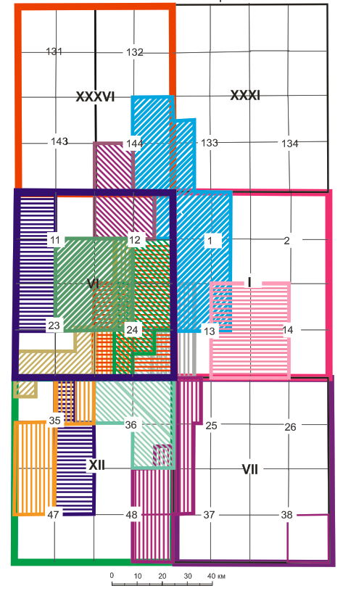
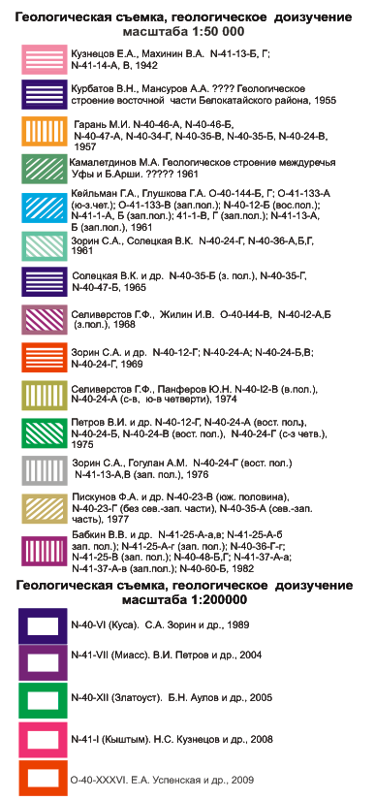
Картограмма геологической изученности

Slide 16
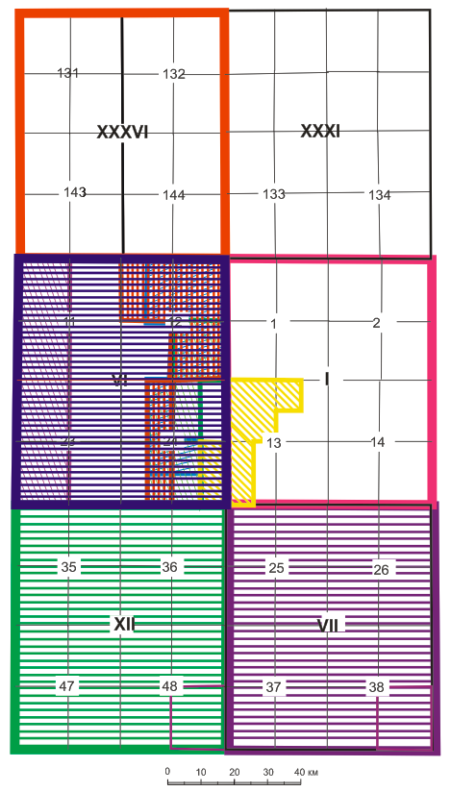
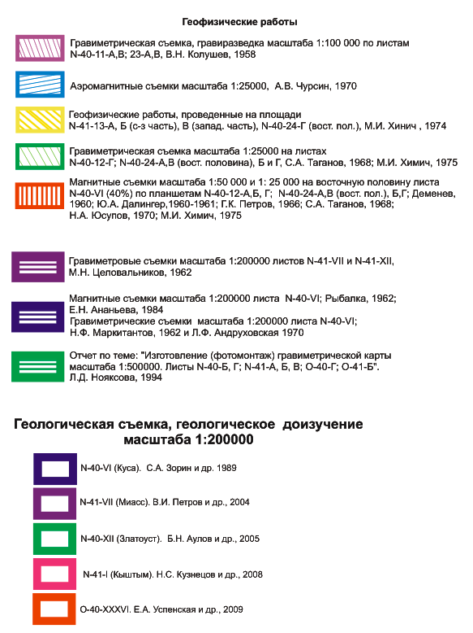
Картограмма геофизической изученности

Slide 17
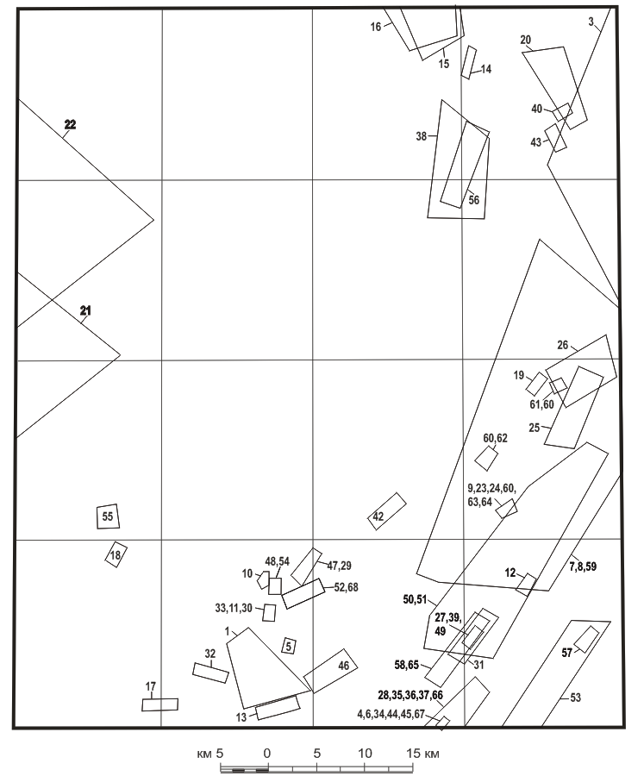
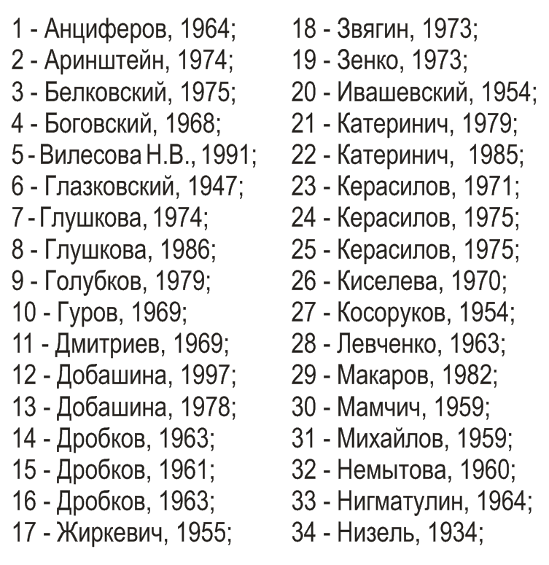
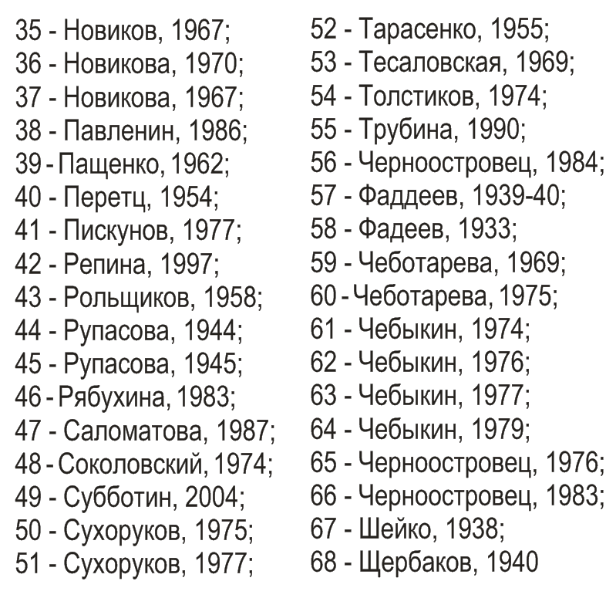
Картограмма поисковой изученности

Slide 18
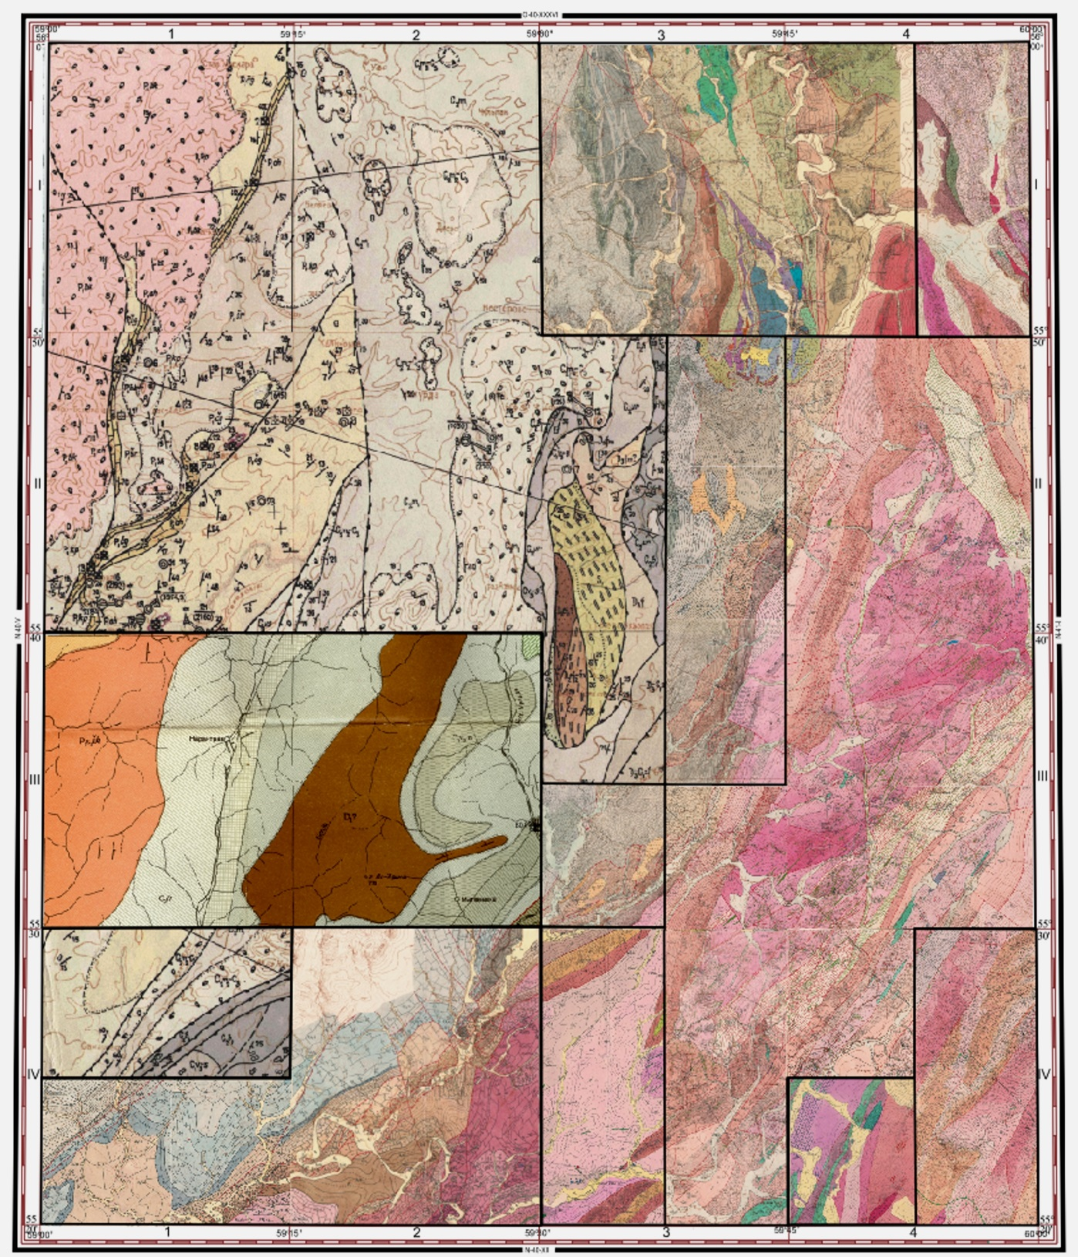
Составление карты неувязанных геологических карт предшественников необходимо для выявления противоречий и постановки геологических задач.
Неувязки бывают:
– по контурам;
– по возрасту;
– по расчлененности и пр.
Карта неувязанных геологических карт предшественников

Slide 19
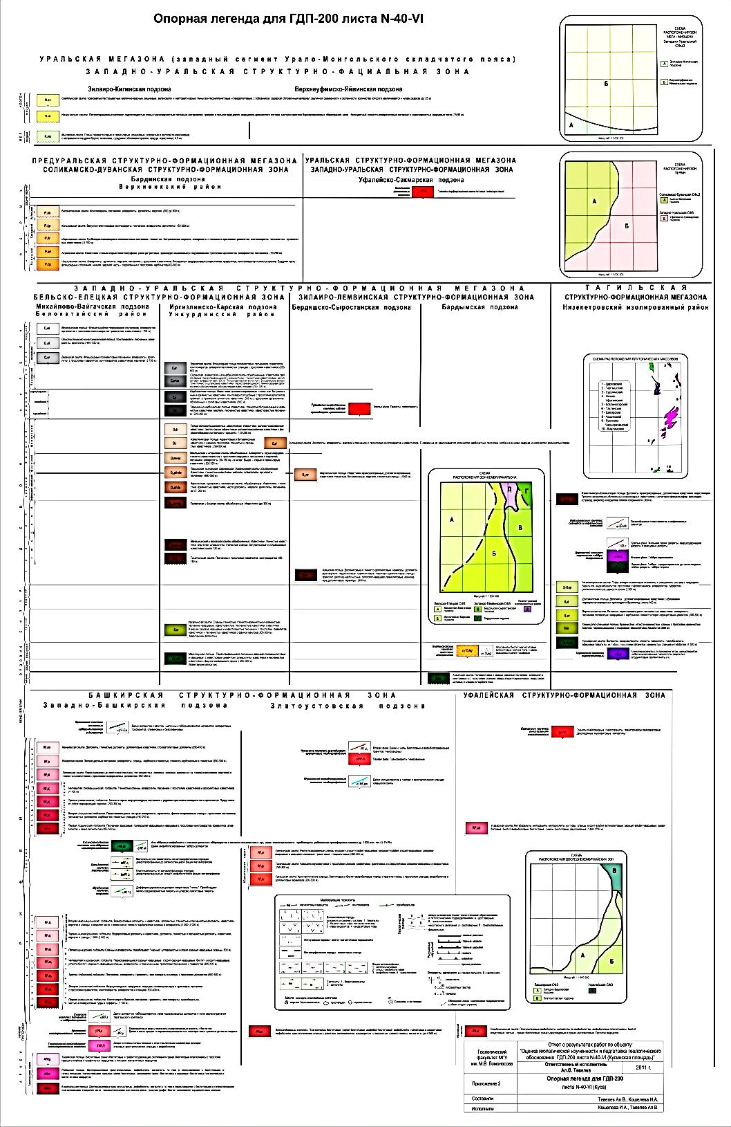
Опорная легенда составляется
на базе Серийной легенды
(она разработана для каждой серии листов) и может быть дополнена
новыми подразделениями
по результатам анализа работ предшественников и своих работ на соседних площадях.
Опорная легенда геологической карты

Slide 20
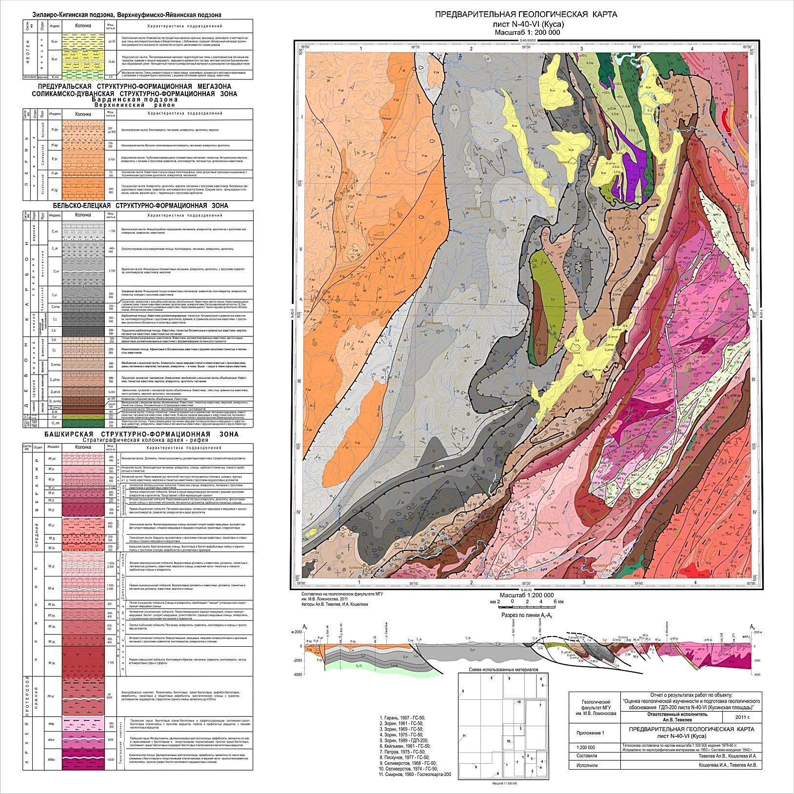
Карта-гипотеза составляется путем обобщения материалов предшественников с использованием Серийной легенды. Это основа для проведения работ по ГПД-200, то есть для составления Госгеолкарты-200.
Составляется в варианте ГИС!
Зачем?
Предварительная геологическая карта (карта-гипотеза)

Slide 21
Производственно-техническая часть
В производственно-технической части определяются затраты времени на производство каждого вида работ в зависимости от условий их проведения.
Для работ, предусмотренных ССН (сборник сметных норм), затраты определяются по нормам ССН, для остальных – прямым сметно-финансовым расчетом (СФР).
ССН разработаны в ВИЭМС в 1991–96 гг., то есть 20-25 лет назад.
Всего разработано 11 выпусков по разным видам работ: от полевых до лабораторных и строительства временных зданий и сооружений.
1. Организация работ
2. Условия проведения работ
2.1. Сложность геологического строения
2.2. Степень изученности территории
2.3. Сложность комплексного дешифрирования МАКС
2.4. Сложность геохимического строения местности
2.4. Финансовые показатели организации-исполнителя
3… Далее по очереди все виды работ
Последствия печальны. С момента составления прошло 20-25 лет, экономическая и технологическая ситуации изменились кардинально, а нормы остались.

Slide 22
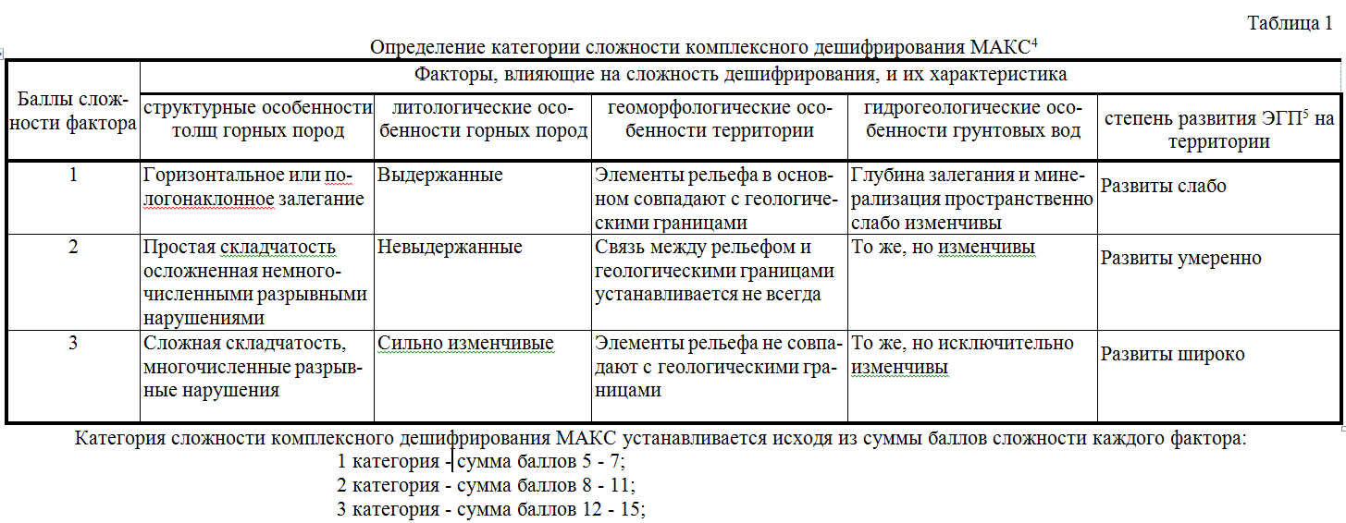
Категория сложности дешифрирования МАКС определяется исходя сразу из нескольких факторов по балльной системе.
Чем больше баллов,
тем выше стоимость!

Slide 23
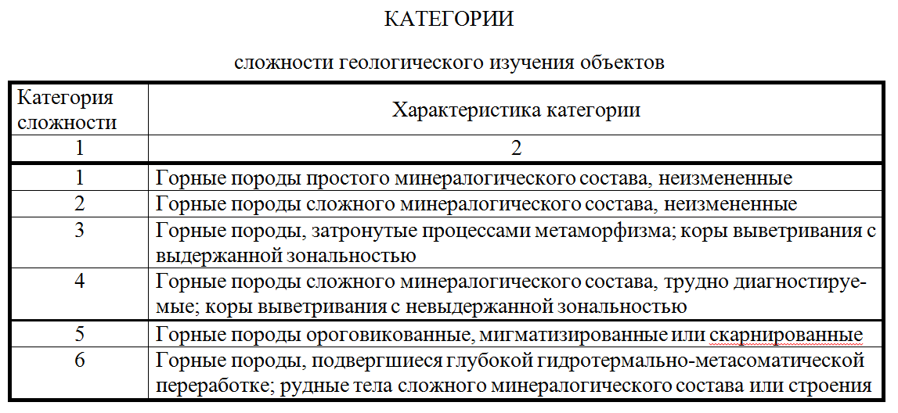
Категория сложности геологического изучения объектов определяется исходя стандартного описания по балльной системе.

Slide 24
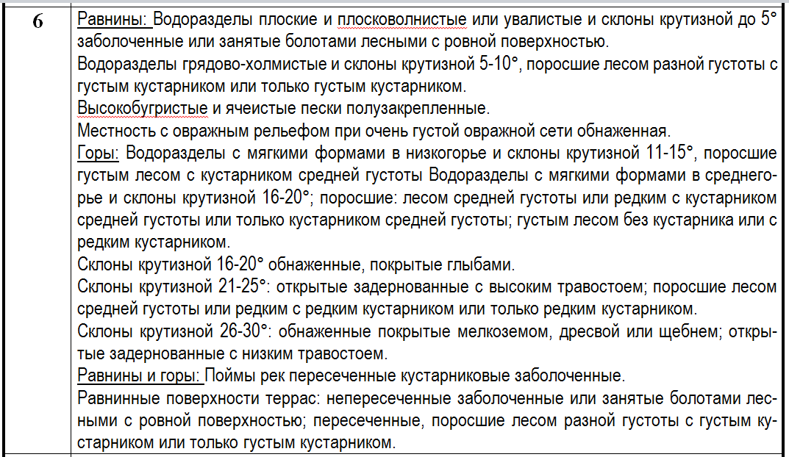
Категория проходимости местности определяется исходя стандартного описания по балльной системе. Описания очень сложные и подробные, часто очень близкие, плохо различимые в разных категориях, что дает большой простор для спекуляций.

Slide 25
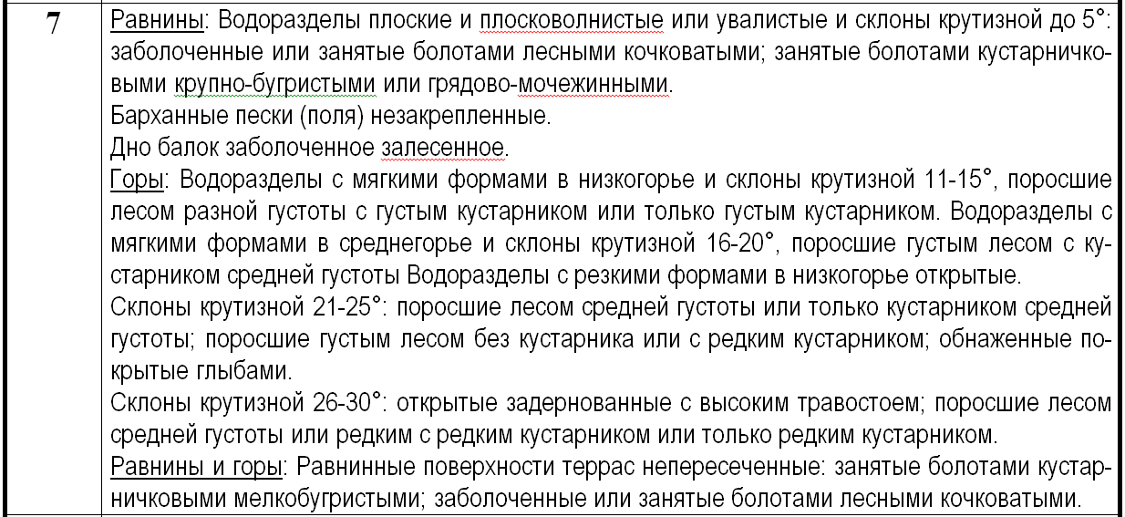
Категория проходимости местности определяется исходя стандартного описания по балльной системе. Описания очень сложные и подробные, часто очень близкие и противоречивые, плохо различимые в разных категориях, что дает большой простор для спекуляций.

Slide 26
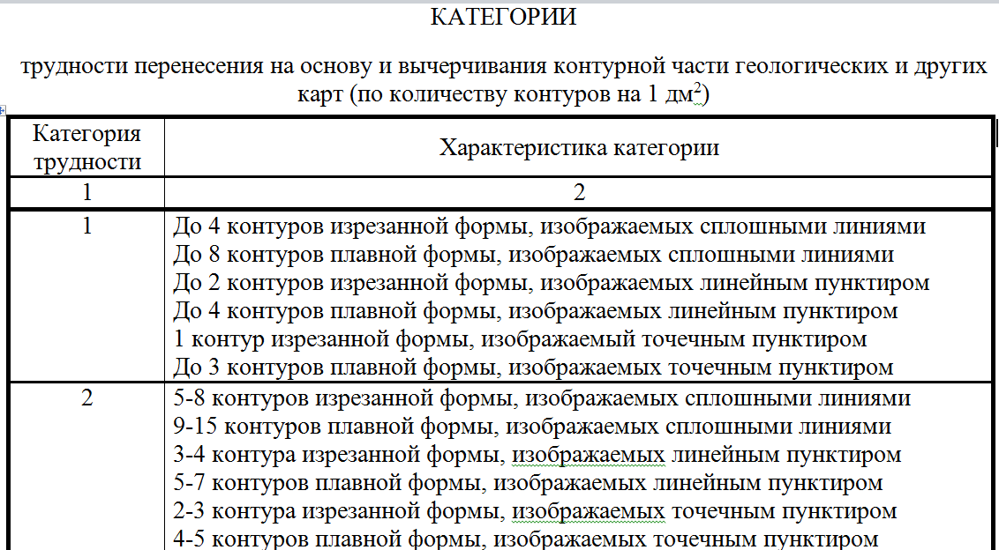
В ССН присутствуют нормы на виды работ, которые давно уже никто не выполняет при геологической съемке и ГДП, поскольку для их выполнения давно уже используют компьютеры
И так до 6 категории.
Правда, карту изначально всё-таки надо рисовать от руки!

Slide 27
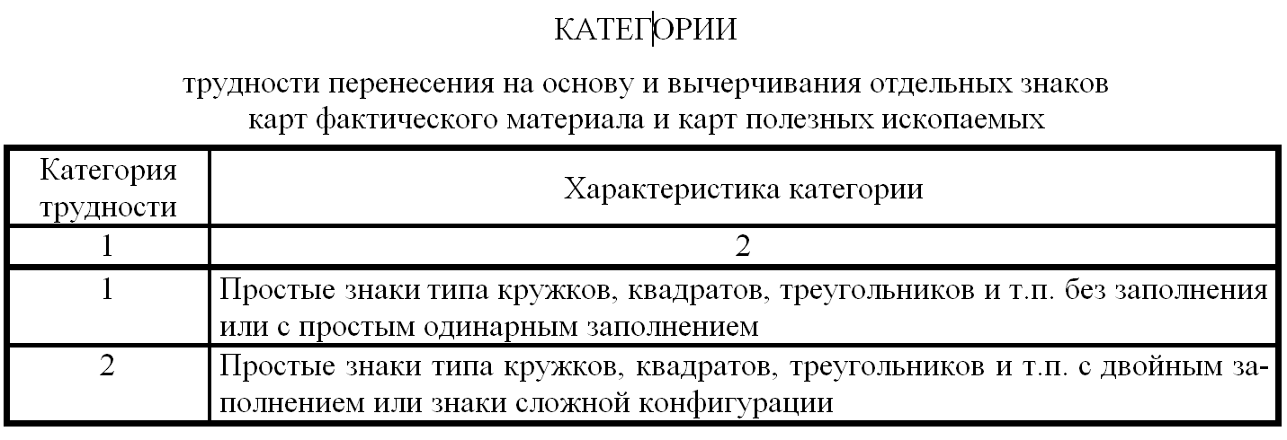
В ССН присутствуют нормы на виды работ, которые давно уже никто не выполняет при геологической съемке и ГДП, поскольку для их выполнения давно уже используют компьютеры
Все необходимые знаки уже есть в ЭБЗ!

Slide 28
В ССН присутствуют нормы на виды работ, которые давно уже никто не выполняет при геологической съемке и ГДП, поскольку для их выполнения давно уже используют компьютеры
Существуют текстовые и графические редакторы!

Slide 29
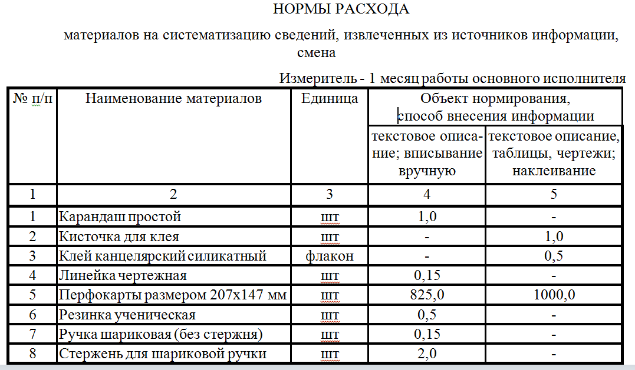
В ССН присутствуют нормы на виды работ, которые давно уже никто не выполняет при геологической съемке и ГДП, поскольку для их выполнения давно уже используют компьютеры

Slide 30
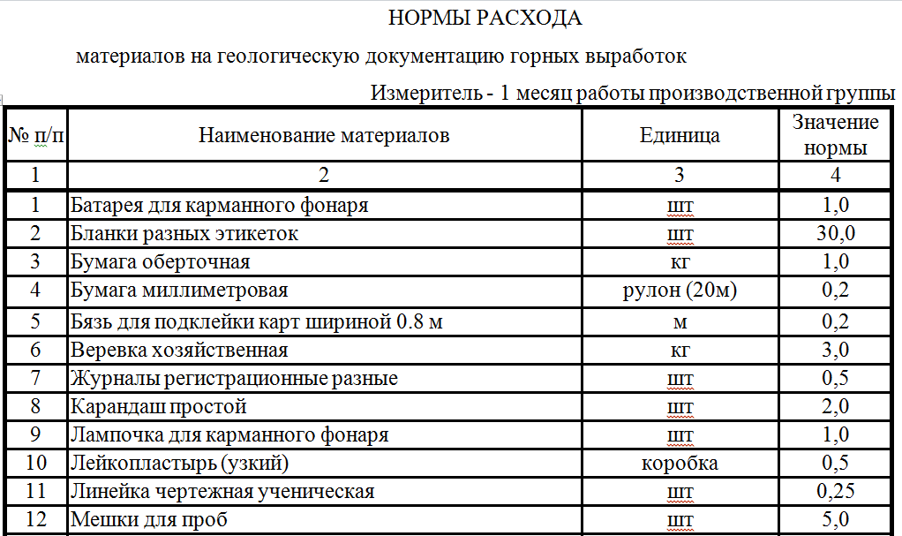
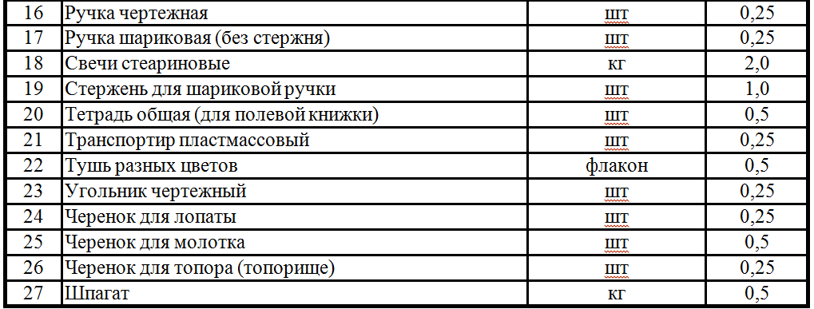

Slide 31
Пример расчета
8. Переинтерпретация ретроспективных материалов
и составление предварительных карт и схем
Работа выполняется геологом 1 категории. Содержание всех работ по составлению предварительных карт и схем переинтерпретации материалов предшественников соответствует ССН в. 1, ч. 2, п. 39. Затраты труда начальника партии – 0,04 чел.-смен для каждой карты и схемы (п. 51).
8.1. Макет предварительной геологической карты масштаба 1:200 000 по данным проведенных на площади геологосъемочных работ. Нормы длительности и затраты труда согласно ССН в. 1, ч. 2, т. 15, 19, стр. 3, гр. 8 – 13,36 чел.-смен.
8.2. Макет предварительной карты четвертичных образований масштаба 1:200 000 по данным проведенных на площади работ. Нормы длительности и затраты труда согласно ССН в. 1, ч. 2, т. 15, 20, стр. 3, гр. 5 – 7,20 чел.-смен.
8.3. Макет предварительной карты полезных ископаемых с элементами закономерностей размещения и прогноза полезных ископаемых. Для составления этой карты можно воспользоваться нормами затраты труда составят согласно Дополнениям … к ССН-2, 1996, в. 1, ч. 2, т. 4, стр. 6, гр. 4 – 8,14 чел.-смен.
8.4. Макет схемы интерпретации геолого-геофизических материалов. Нормы длительности и затраты труда составят согласно ССН в.1, ч.2, т.51, 52, пп. 66, 70, стр. 3, гр. 7 – 2,06 чел.-смен.
Общие затраты труда геолога 1 категории – 30,76 чел.-смен
Общие затраты труда начальника партии – 0,16 чел.-смен
Обычно основную работу и делает начальник партии!
Как будто это в 2 раза проще!
Зависит от количества объектов!
Без комментариев!

Slide 32
Сметно-финансовый расчет
«Сводный расчет сметной стоимости ГРР» – ведомость, в которой выражены в денежной форме и систематизированы все затраты на производство ГРР:
I. Собственно геологоразведочные работы:
1. Подготовительный период и проектирование.
2. Полевые работы (по видам, методам и способам).
3. Организация полевых работ.
4. Ликвидация полевых работ.
5. Лабораторные и технологические исследования.
6. Камеральные и издательские работы.
7. Тематические (опытно-методические) и картосоставительские работы.
8. Консультации, экспертизы, рецензии.
II. Сопутствующие работы и затраты:
1. Строительство временных зданий и сооружений.
2. Транспортировка грузов и персонала партий и экспедиций.
3. Охрана недр и окружающей природной среды.
4. Производственные командировки.
5. Полевое довольствие.
6. Премии.
7. Доплаты.
8. Резерв.

Slide 33
Расчет стоимости работ проводится на основе выпусков СНОР, «Сборников норм основных расходов», которые сопровождают каждый выпуск ССН. Фактически – это расценки на основные виды работ, и они не меняются уже 20-25 лет. Коэффициенты применяются только к размеру заработной платы.
В последние годы нормы основных расходов предписано разрабатывать в организациях-исполнителях. Это муторное занятие, поэтому чаще всего ограничиваются фразой: "На основе опыта проведения аналогичных работ"!
Правда, это только для видов работ, не учтённых в СНОРах.

Slide 34
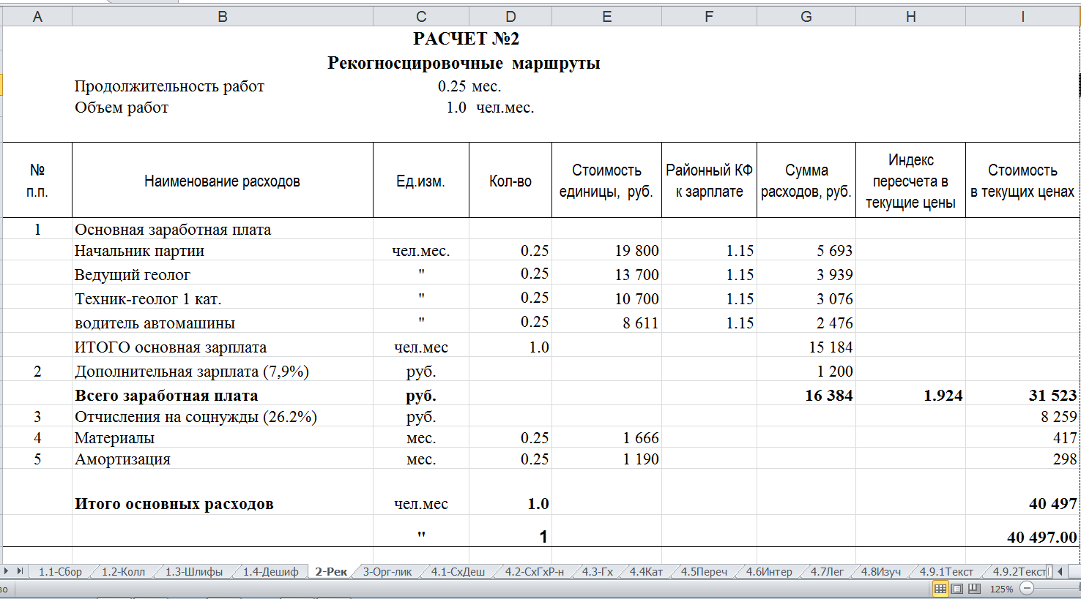
30,2%

Slide 35
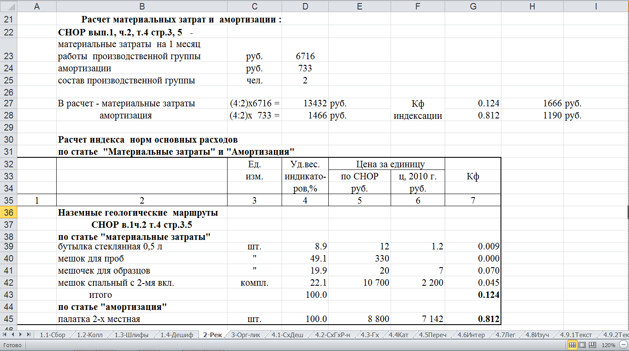
7=6/5
Цены необходимо подтверждать чеками или ссылками на интернет-магазины

Slide 36
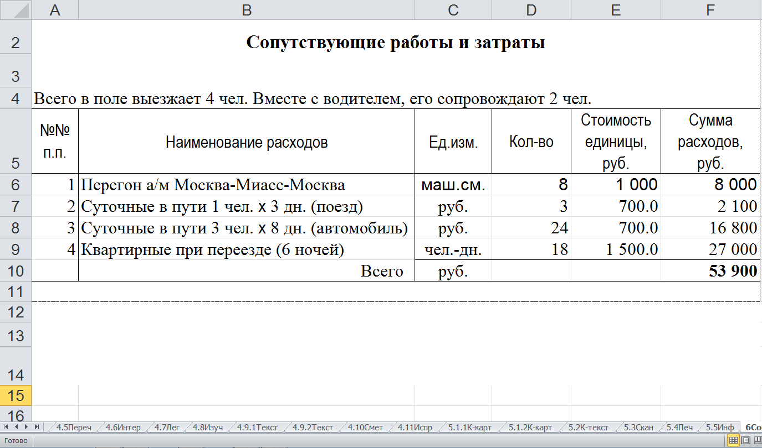
Цены необходимо подтверждать чеками или ссылками на интернет-магазины

Slide 37
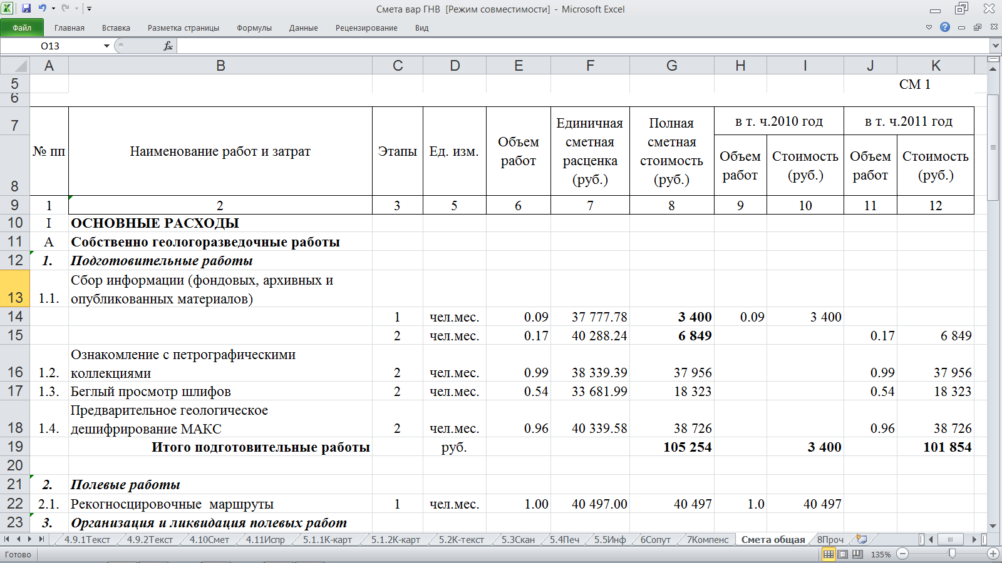
Общий сметно-финансовый расчет

Slide 38
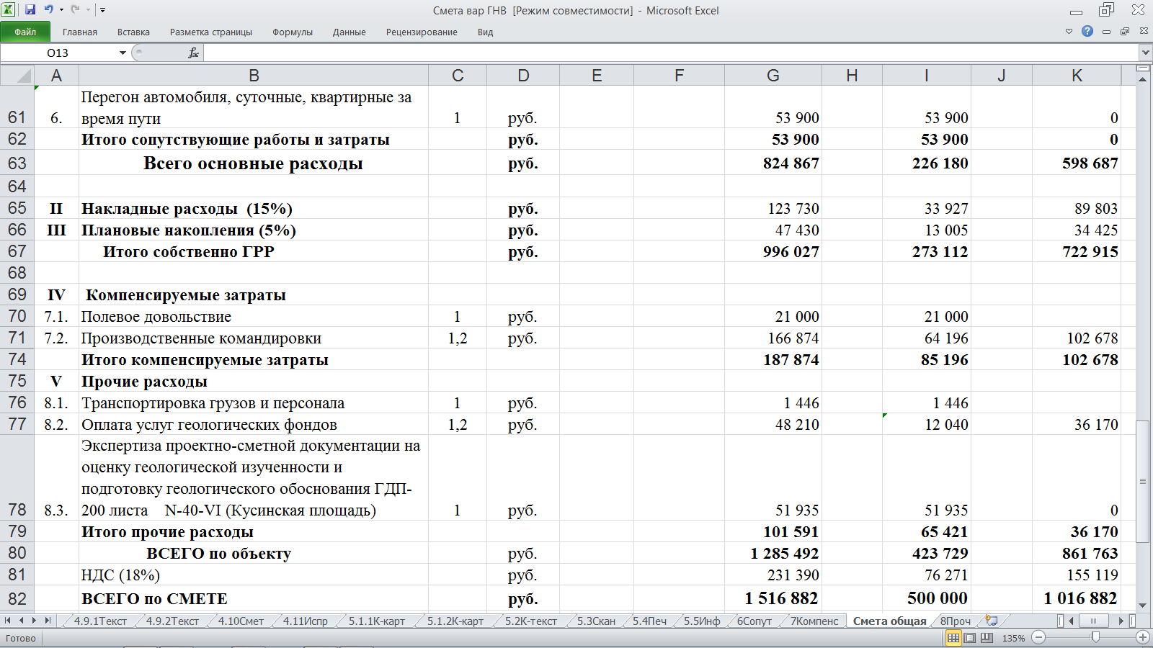

Slide 39
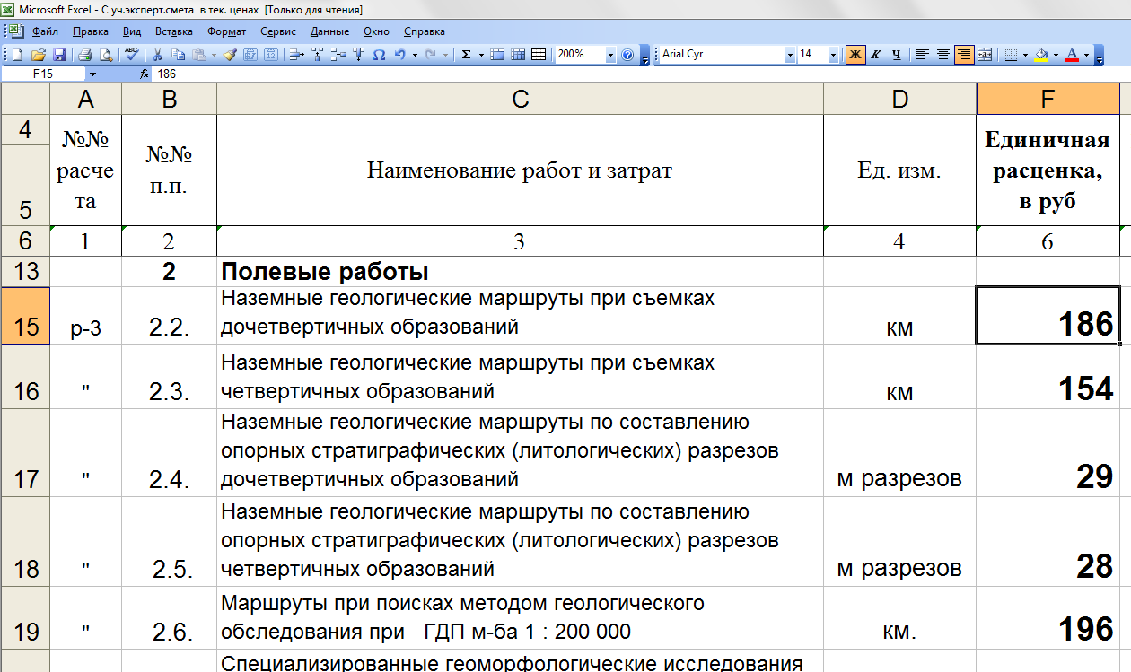
Соотношение стоимости работы геолога с молотком
и рабочего с кайлом и лопатой (проект 2004 г.)

Slide 40
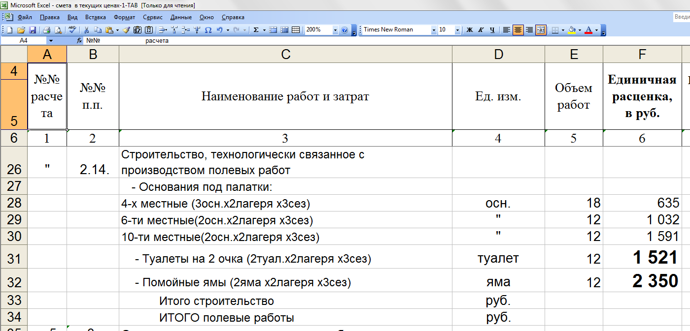
Подсчитали?! 22 км маршрутов геолога с коллектором
по дочетвертичным образованиям стоят строительства
одного туалета на 2 очка и одной помойной ямы!!!
А при изучении четвертичных образований та же цена уже у
25 км маршрутов!!!

